Slide 1
ЦЕНТР ОБСЛУЖИВАНИЯ СТУДЕНТОВ
КазУМОиМЯ им.Абылай хана

Slide 2
Уважаемый первокурсник! Добро пожаловать в КазУМОиМЯ имени Абылай хана!
Руководитель центра обслуживания студентов
Кобес Асия Жумаканкызы - kobes.a@ablaikhan.kz
Специалисты центра обслуживания студентов по факультетам
Факультет международных отношений, факультет Востоковедения
Темиргалиева Ботагоз Гадилбековна temirgalieva.b@ablaikhan.kz
Педагогический факультет иностранных языков
Жолдасова Венера Муратбековна zholdasova.v@ablaikhan.kz
Факультет перевода и филологии
Молдабекова Айкерім Жаннарқызы moldabekova.a@ablaikhan.kz
Факультет менеджмента и международных коммуникаций
Нүсіп Шұғыла Ақшатырқызы nusip.sh@ablaikhan.kz
Факультет экономики и права
Дәуіт Мөлдір Тілеулесқызы daut.m@ablaikhan.kz
Факультет послевузовского образования
Садуакасова Инжу Ануаровна saduakasova.i@ablaikhan.kz
Дорогие студенты! Вы можете связаться с нами по номеру 8 (727) 292-03-84 вн. 1115

Slide 3
Инструкция по документообороту
Шаг: 1
Ввести адрес портала: portal.ablaikhan.kz
Шаг: 2
После входа на портал Вам станут доступны все возможные для Вас функции. Вы можете выбрать то, что Вам необходимо и работать с порталом.

Slide 4
Как подать заявление на получение справки с места учебы?
1 шаг на формате А4 написать заявление на имя руководителя ЦОС + приложить удостоверение личности (в сканированном виде), указать куда требуется справка, если справку требует ГЦВП уточнить нужную форму (приложение №4, 6, 2-1, 9 и т.д) и отправить заявление на почту кobes.a@ablaikhan.kz
2 шаг Специалист ЦОС подписывает справку у руководителей учебных подразделений и отправляет справку на личную почту обучающегося в сканированном виде ( по необходимости оригинал справок можно забрать в центре обслуживания студентов).

Slide 5
GPA – ключевой показатель успеваемости
Grade Point Average – средняя оценка за все изучаемые дисциплины.
Высший балл GPA – 4.0
Как подать заявление на получение транскрипта?
1 шаг на формате А4 написать заявление на имя декана факультета и отправить заявление на почту saduakasova.i@ablaikhan.kz
2 шаг специалист ЦОС подписывает заявление у руководителей учебных подразделений и отправляет транскрипт на личную почту обучающегося в сканированном виде

Slide 6
Отчисление из КазУМОиМЯ имени Абылай хана
Обучающийся может быть отчислен из КазУМОиМЯ имени Абылай хана:
1) за академическую неуспеваемость;
2) за нарушение учебной дисциплины: за потерю связи с университетом, за систематические пропуски учебных занятий без уважительных причин (более одного месяца), как не вернувший из академического отпуска или загранкомандировки (более двух недель). Контроль за посещаемостью обучающихся ведется Деканатами факультетов;
3) за нарушение принципов академической честности;
4) за нарушение Правил внутреннего распорядка и Устава вуза;
5) за нарушение условий договора об оказании образовательных услуг, в том числе за неоплату стоимости обучения;
6) по собственному желанию.
Как подать заявление на отчисление?
1 шаг на формате А4 написать заявление на имя ректора + приложить удостоверение личности (в сканированном виде) и отправить заявление на почту кobes.a@ablaikhan.kz
2 шаг специалист ЦОС получает документ и подписывает у руководителей учебных подразделений, сдает в канцелярию университета на подпись ректора
3 шаг на основании подписанного ректором заявления ЦОС формирует и издает приказ об отчислении

Slide 7
Академический отпуск (уход/выход)
Временный перерыв в обучении по состоянию здоровья, в том числе по беременности и родам, оформляется в виде академического отпуска. Его продолжительность может составлять 6-12 месяцев. Академический отпуск предоставляется на основании заключения врачебно-консультативной комиссии (ВКК). Также академический отпуск может быть предоставлен обучающемуся на основании:
1) повестки о призыве в ряды Вооруженных Сил Республики Казахстан на период призыва на военную службу, в установленных законодательством случаях;
2) рождения, усыновления или удочерения ребенка продолжительностью до 3 лет, в установленных законодательством случаях;
Как подать заявление на академический отпуск? (уход/выход)
1 шаг на формате А4 написать заявление на имя ректора + приложить удостоверение личности, ВКК справку (в сканированном виде) и отправить заявление на почту кobes.a@ablaikhan.kz
2 шаг специалист ЦОС получает документ и подписывает у руководителей учебных подразделений, сдает в канцелярию университета на подпись ректора
3 шаг на основании подписанного ректором заявления ЦОС формирует и издает приказ

Slide 8
Что делать если сменили ФИО ( в связи с получением нового удостоверения личности)
1 шаг на формате А4 написать заявление на имя ректора + приложить удостоверение личности, свидетельство о заключении брака (в сканированном виде) и отправить заявление на почту кobes.a@ablaikhan.kz
2 шаг специалист ЦОС получает документ и подписывает у руководителей учебных подразделений, сдает в канцелярию университета на подпись ректора
3 шаг на основании подписанного ректором заявления ЦОС формирует и издает приказ

Slide 9
Иностранные студенты при получении гражданство РК должны написать заявление на изменение оплаты за обучение
1 шаг на формате А4 написать заявление на имя ректора + приложить удостоверение личности, (в сканированном виде) и отправить заявление на почту кobes.a@ablaikhan.kz
2 шаг специалист ЦОС получает документ и подписывает у руководителей учебных подразделений, сдает в канцелярию университета на подпись ректора
3 шаг на основании подписанного ректором заявления ЦОС формирует и издает приказ

Slide 10
Что делать если пропустили занятия ?
1 шаг на формате А4 написать заявление на имя декана факультета + приложить удостоверение личности, справка о болезни (в сканированном виде) и отправить заявление на почту кobes.a@ablaikhan.kz
2 шаг специалист ЦОС получает документ и подписывает у руководителей учебных подразделений, на основании подписанного заявления формирует распоряжение на отработку и передает распоряжения в офис-регистратуру для составления индивидуального расписания
3 шаг ЦОС отправляет распоряжение и индивидуальное расписание на личную почту обучающегося в сканированном виде
4 шаг Офис-регистратор факультета отправляет распоряжение и индивидуальное расписание на личную почту ППС в сканированном виде для онлайн приема задолженности или разницы. Офис-регистратор строго контролирует выполнение вышеуказанных документов в срок.
5 шаг Преподаватель выставленную оценку отправляет офис-регистратуру для занесения в 1С программу. Студент может посмотреть полученную оценку в накопительной ведомости в личном кабинете

Slide 11
Перевод и восстановление
-Перевод обучающихся осуществляется из других вузов, в другой вуз, внутри вуза с одной формы обучения на другую, с одного языкового отделения на другое, с одной специальности на другую, с платной основы на обучение по государственному образовательному заказу.
- Перевод обучающегося с платной основы на обучение по государственному образовательному заказу осуществляется путем присуждения образовательных грантов, высвободившихся в процессе обучения в соответствии с Правилами присуждения образовательного гранта.
- Обучающиеся из других высших учебных заведений переводятся или восстанавливаются после отчисления, если ими был полностью завершен первый академический период осваиваемой программы согласно индивидуальному учебному плану. При этом обучающийся переводится или восстанавливается на любую образовательную программу с учетом разницы дисциплин учебных планов, на любую специальность и в любой вуз независимо от сроков отчисления при восстановлении.
- Перевод обучающегося с одной образовательной программы на другую, с одной формы обучения на другую осуществляется только для обучения на платной основе.Перевод обучающегося с одной образовательной программы на другую внутри университета сопровождается дополнительным соглашением к договору.
- Студент, обучающийся по образовательному гранту, может перевестись с сохранением образовательного гранта в другой ВУЗ.
- Перевод и восстановление производится только в каникулярное время.

Slide 12
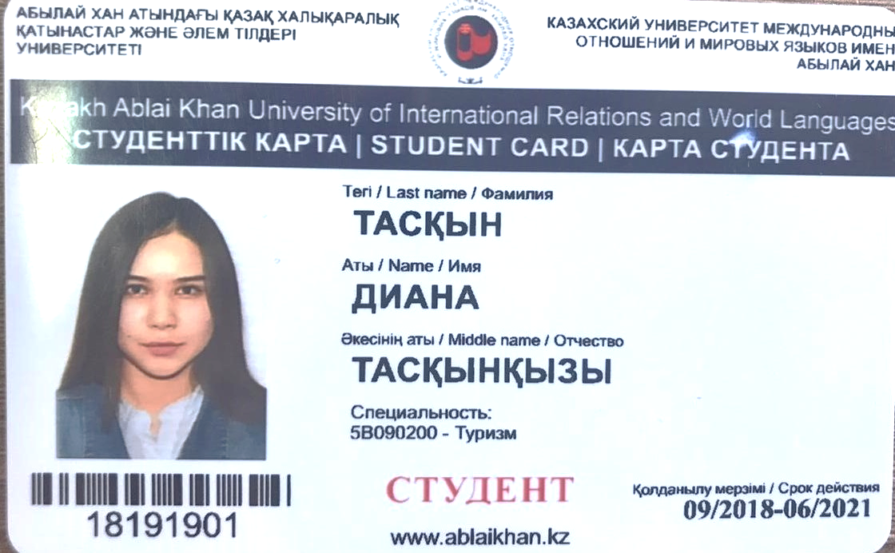
ID карта
ID карта выдает университет! В случае утери- восстановление платно: - 200 тенге (оплачивается в кассе университета)
Категорический запрещается передача ID карты другому лицу, а также использование чужой ID карты или ее подделка.За нарушение данного правила студент привлекается к ответственности.
На время дистанционного обучения и ограниченного доступа в корпуса университета ID карты не выдаются.
При необходимости посещения Университета ID карту можно забрать лично с центра обслуживания студентов (ЦОС) с 1 октября 2020 года, наличие удостоверения личности обязательно!
ID карта (карта для доступа в учебные корпуса) – именной документ с фото, который является пропуском в здания Университета. Категорический запрещается передача ID карты другому лицу, а также использование чужой ID карты или ее подделка.За нарушение данного правила студент привлекается к ответственности.

Slide 13
Студенческая транспортная карта «Оңай»
Для передвижения на общественном транспорте и оплаты за проезд по г.Алматы используется карта «Оңай». Для получения транспортной карты «Оңай» необходимо зайти в личный кабинет по адресу – portal.ablaikhan.kz , осуществить вход используя ваш личный ID. После аутентификации в главном меню выбираете «Личный раздел» - Оңай». Далее у вас откроется сайт системы «Оңай», на первой странице вы увидите раздел «Новости». В разделе «Новости» , есть 2 вида сообщения:
- Публичное сообщение – сообщения для всех студентов университета
- Личное сообщение – вы будете получать личное сообщения от ЦОС по поводу вашей карты «Оңай».
Вторая вкладка «Профиль». В разделе «Профиль» вы увидите свои предварительно заполненные личные данные. На вкладки «редактировать профиль» Вам необходимо будет заполнить пустые поля и проверить все поля на корректность данных. Вам также необходимо будет загрузить:
- фотографию (3х4);
- фото вашего удостоверение личности с лицевой стороны;
- фото вашего удостоверение личности с обратной стороны;
- фото справки с ЦОС о том что вы действительно обучаетесь в ВУЗе. (справку можно получить с ЦОС).
После заполнения своих данных вы сможете отслеживать статус выполнения вашей заявки и только после этого вам необходимо будет оплатить 500 тенге за выпуск карты используя терминалы или другие приложения. Время ожидания 5-10 рабочих дней. Место получения готовых транспортных карт «Оңай», центр обслуживания студентов (1 учебный корпус, телефон: 8 (727) 292-03-84 вн. 1115).

Slide 14
Есть ли льготы для студентов- сирот, инвалидов, из многодетных или малоимущих семей?
В КазумоиМЯ имени Абылай хана выделяются именные стипендии студентам, обучающимся по договорной форме обучения со 2 курса:
Стипендия ректора;
Стипендия Абылай хана;
Эти виды стипендии присуждаются студентам на конкурсной основе на один учебный год, при условии отличных показателей в учебной деятельности (показатель GPA должен быть выше 3,5), участия в научных студенческих конференциях, активной общественной жизни.
Для участия в конкурсе на получение именной стипендии студент подает документы в ЦОС.
Перечень документов на стипендию Абылай хана:
1.Заявление
2.Транскрипт
3.Копии дипломов,сертификатов, грамот конкурсов и соревнований и т.д
Перечень документов на стипендию Ректора:
1.Заявление
2.Транскрипт
3.Подтверждающие документы о социальном положении
Результаты конкурса на присуждение именной стипендии размещаются на официальном сайте университета.

